Slide 1
Novostavba bezbariérového objektu občanské vybavenosti včetně řešení veřejného prostranství na úrovni studie
Vysoká škola technická a ekonomická
v Českých Budějovicích
Ústav technicko-technologický
Autor bakalářské práce: Petra Lencová
Vedoucí bakalářské práce: Ing. Zuzana Kramářová, Ph.D.
Oponent bakalářské práce: Ing. Dagmar Smrčinová

Slide 2
Obsah
Cíl práce
Lokalita
Návrh veřejného prostranství
Návrh penzionu a restaurace

Slide 3
Cíl práce
Objekt občanské vybavenosti – penzion a restaurace
Řešení okolních ploch veřejného prostranství
Bezbariérové řešení

Slide 4
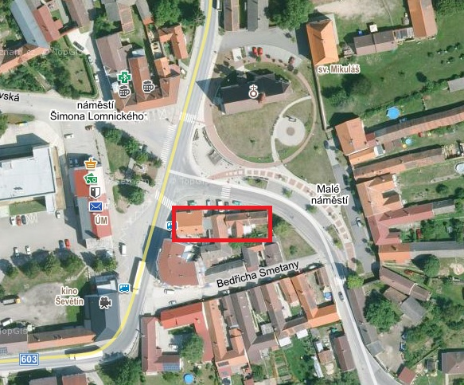
Lokalita
Městys Ševětín
Zdroj: mapy.cz

Slide 5
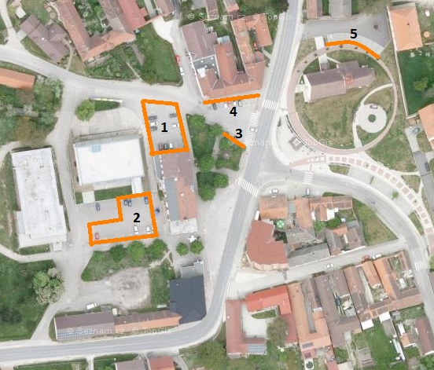
Návrh veřejného prostranství
Parkování – dostatečné
Zdroj: mapy.cz

Slide 6
Návrh veřejného prostranství
Doprava - nákladní auta z lomu
- houstnoucí doprava díky výstavbě dálnici D3
ZPOMALIT
Zdroj:https://geoportal.rsd.cz/webappbuilder/apps/7/

Slide 7
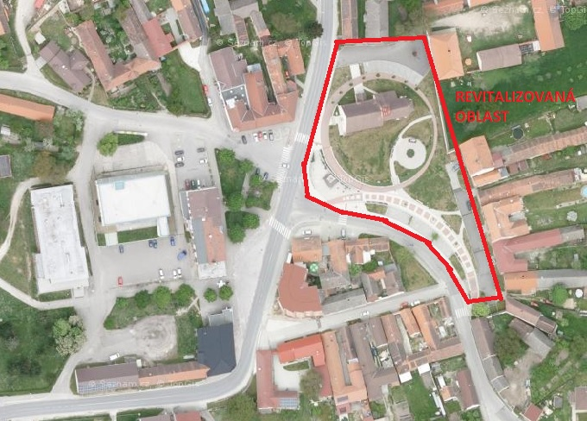
Návrh veřejného prostranství
Napojení na revitalizovanou část z roku 2011
Zdroj: mapy.cz

Slide 8
Studie náměstí
Zdroj: vlastní

Slide 9
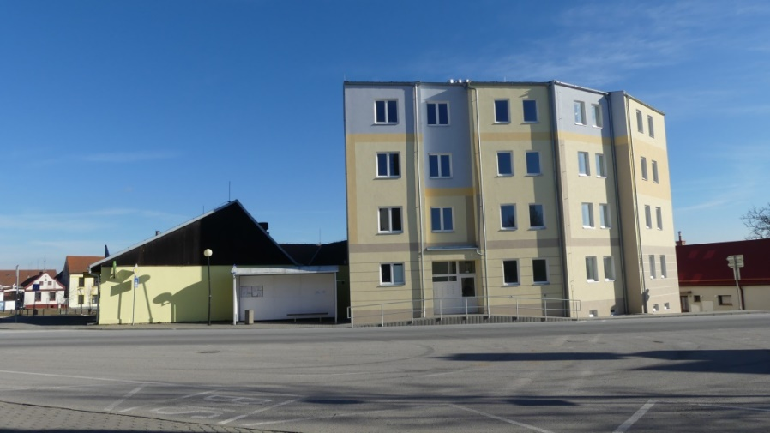
Návrh penzionu a restaurace
Sjednocení vysokého bytového domu s okolím náměstí
Zdroj: vlastní

Slide 10
Návrh penzionu a restaurace
Zdroj: vlastní
Zdroj: vlastní
Zdroj: vlastní

Slide 11
Návrh penzionu a restaurace
PŘÍZEMÍ
Zdroj: vlastní

Slide 12
Návrh penzionu a restaurace
1. PATRO
Zdroj: vlastní

Slide 13
Návrh penzionu a restaurace
PODKROVÍ
Zdroj: vlastní

Slide 14
Zdroj: vlastní
Zdroj: vlastní

Slide 15
DĚKUJI ZA POZORNOST

Slide 16
Otázka od vedoucí bakalářské práce
Rozveďte, ze které varianty zpracované architektem jste vycházela při vlastních návrzích a proč?

Slide 17
Otázka od oponenta bakalářské práce
Jakým způsobem navazují trasy handicepovaných na navržený objekt? Jsou schopny samostatného pohybu v navazujícím okolí?

